Slide 1

PROGRAMACION EN:

Slide 2
QUE ES EL PROLOG ?
Esta orientado a la resolución de problemas mediante el calculo de predicados los mismos que están basados en:
Preguntas a la base de datos
Pruebas matemáticas

Slide 3
HISTORIA
Coulmerauer (1970) desarrolló un desarrolló un lenguaje para hacer deducciones de texto.
Se aplica un mecanismo de resolución sobre predicados especiales, cláusulas de Horn, llamado unificación.
La difusión del lenguaje se produce en los 80, pero de forma muy limitada debido a la falta de aplicaciones en dicho lenguaje.

Slide 4
CARACTERISTICAS
PROLOG especifica como debe ser la solución en vez de dar el algoritmo para su resolución.
La solución se obtiene mediante búsqueda aplicando la lógica de predicados.

Slide 5
ELEMENTOS DE PROLOG
ATOMOS
PREDICADOS
HECHOS
VARIABLES
REGLAS

Slide 6
ATOMOS
Definición genérica de un objeto del mundo que queremos representar
PREDICADOS
Nos permite especificar características de los objetos de nuestro mundo o las relaciones entre ellos.

Slide 7
USO DE LOS ELEMENTOS
HECHOS = Describe una propiedad de un objeto
Ejemplo
oro
Hecho = valioso(oro).
Se puede definir interpretaciones de los objetos y las relaciones entre ellos
Ejemplo
Objetos = Juan, libro
Relación = tiene(juan,libro).

Slide 8
USO DE LOS ELEMENTOS
VARIABLES = Representa el valor de un Atomo, esta puede estar instanciada o no instanciada.
Instanciada: cuando existe un objeto determinada representado por la variable
Los nombres de variables comienzan siempre por una letra mayúscula
Para variable anónima se representa el carácter subrayado (“_”)

Slide 9
USO DE LOS ELEMENTOS
REGLAS: Usadas para significar que un hecho depende de uno o mas hechos.
Una regla consiste en una cabeza y un cuerpo, unidos por el signo ":-".
La cabeza está formada por un único hecho.
El cuerpo puede ser uno ó mas hechos (conjunción de hechos), separados por una coma (","), que actúa como el "y" lógico.
Las reglas finalizan con un punto (".").

Slide 10
Operadores lógicos en PROLOG
; = or (o)
, = and (y)
\+ = not (no)
:- = if (si)

Slide 11
Operadores de comparación
X =:= Y son el mismo numero
X =/= Y son diferentes números
X < Y X es menor que Y
X > Y X es mayor que Y
X =< Y X es menor o igual que Y
X >= Y X es mayor o igual que Y

Slide 12
Operadores Aritméticos
X + Y la suma de X e Y
X - Y la resta de X e Y
X * Y la multiplicación de X e Y
X / Y la división de X e Y
X // Y el cociente entero de X entre Y
X mod Y el resto de dividir X entre Y

Slide 13
Operadores de Entrada y Salida
write() para números
write(‘ ’) para cadenas de texto
nl Salto de línea en flujo de salida
read() Captura de términos de entrada
put( ) Caracteres del código ASCII salida
get( ) Captura el numero de letra en código ASCII

Slide 14
Comandos para usar en prolog
halt: Para salir
% Para comentarios
[“Directorio”]. Para ejecutar un proceso especificado la ruta del archivo

Slide 15
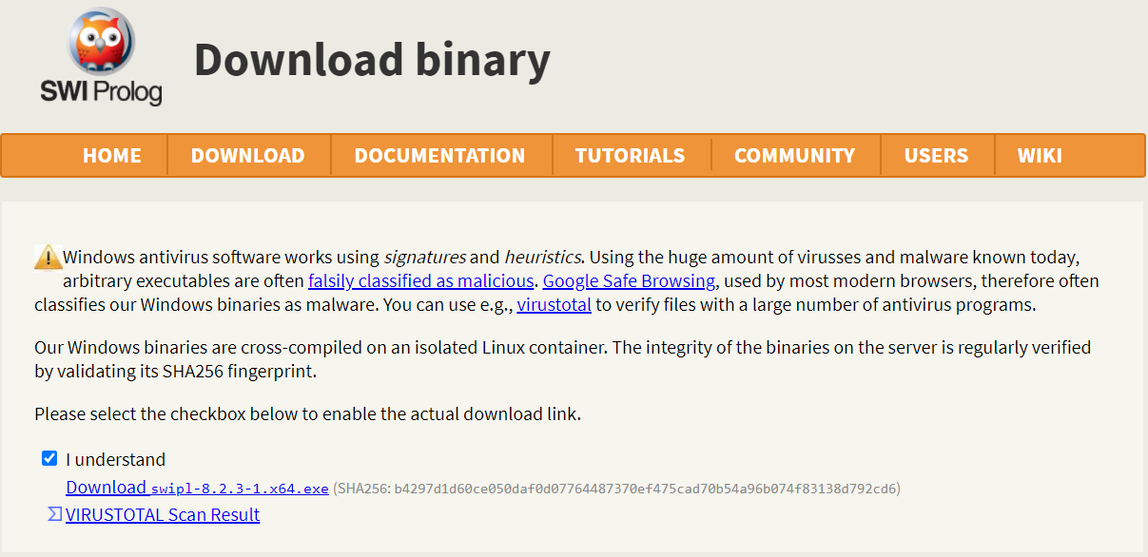
INSTALACIÓN
WINDOWS:
https://www.swi-prolog.org/download/stable/bin/swipl-8.2.3-1.x64.exe.envelope

Slide 16
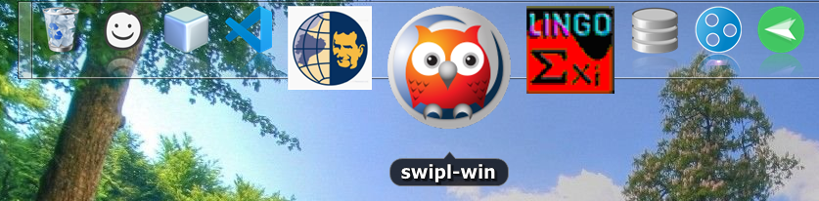
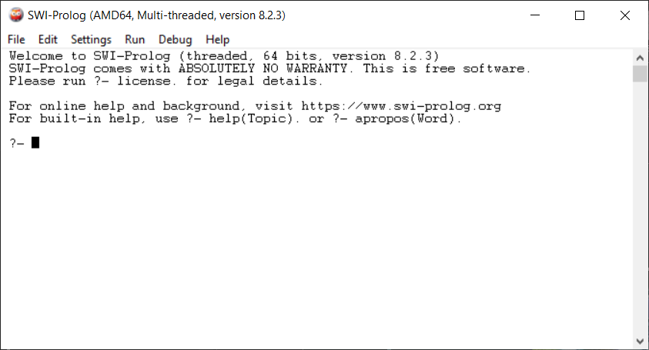
EJECUCIÓN

Slide 17
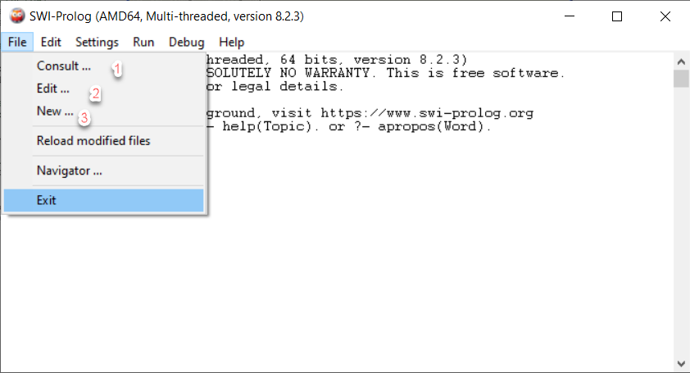
1 abre documentos a ejecutar .pl
2 edita documentos .pl
3 crea nuevos documentos .pl

Slide 18
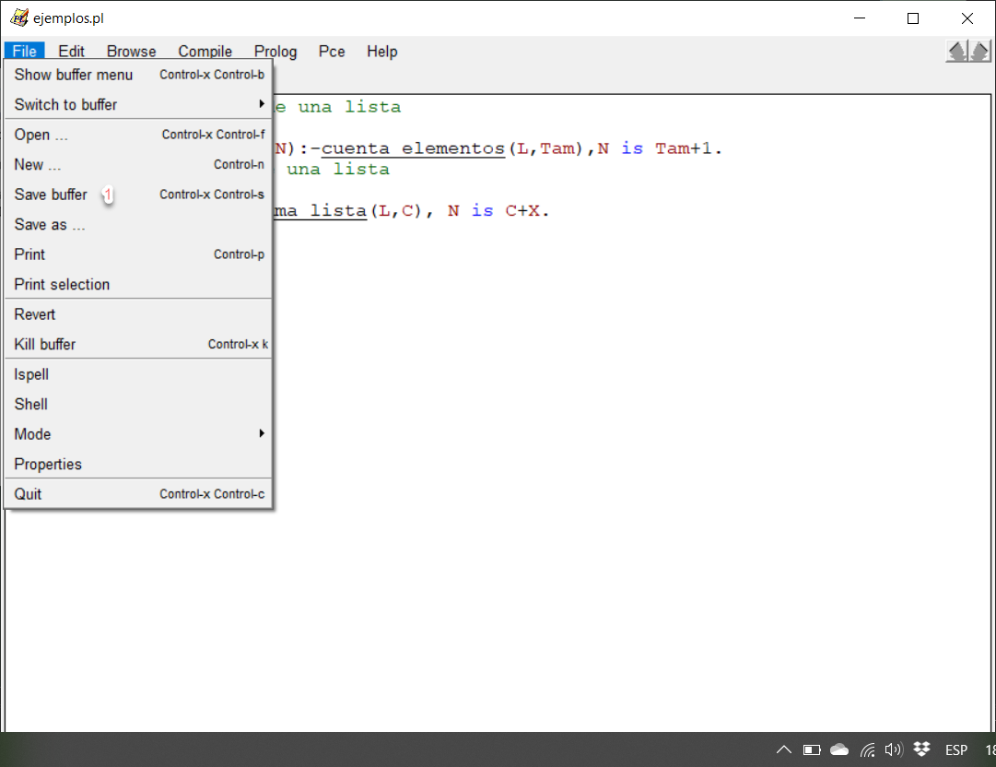
guardamos el archivo en un espacio en el disco para ejecutar

Slide 19
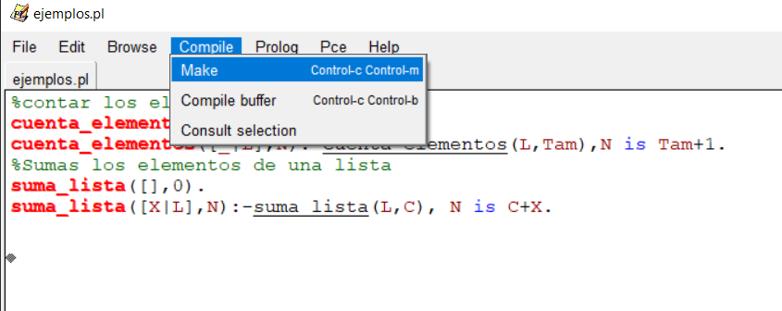
prepara el código para ejecutar

